Slide 1
Inženýrská akademie české republiky
Současné problémy související s technickým vzděláváním
Petr Zuna
Petr.zuna@fs.cvut.cz

Slide 2
Vybrané hlavní problémy (1)
Specifikaci vize, jak by mělo vypadat technické vzdělání v nejbližších 10 letech a jaké bude mít postavení ve společnosti
Zájem mladých lidí o technické vzdělání (nesměšovat to s celosvětově uváděným širším zájmem o vědu, techniku, inženýrství a matematiku s STEM)
Náplň, struktura a srovnání jednotlivých studijních oborů, jejich flexibilita a otevřenost a s tím související mobilita studentů a učitelů - část této problematiky se pokouší řešit ENAEE (European Network for Acredation of Engineering Education)
vytvoření koherentního vzdělávacího systému na všech úrovních od mateřských škol po vysoké (od spodu nahoru)

Slide 3
Vybrané hlavní problémy (2)
Úzké propojení technického vzdělání s průmyslovou sférou
Podpora technického vzdělání ze strany státu a průmyslu (podle dlouhodobější potřeby absolventů jednotlivých oborů i úrovní) by se měla státu národní strategickou prioritou
Zvláštnosti hodnocení technických škol z pohledu zajištění konkurenceschopnosti a potřeb průmyslové sféry (využití EFQM -European Foundation for Quality Management)
Dle možnosti spolupráce na mezinárodní úrovni

Slide 4
.
Bolognská deklarace vytvořená pro státy EU a využívaná někdy i za hranicemi EU své poslání bohužel splnila jen částečně, sjednocení neexistuje a mobilita výrazněji posílena není. V této oblasti by bylo možno využít zkušeností inženýrských akademií jednotlivých států a o to se právě snaží platforma Euro CASE Engineering Education

Slide 5
.
V rámci jednání Euro CASE platformy chceme zaměřit pozornost na ústřední motiv - vývoj a postavení technického vzdělání v nejbližším desetiletí se zaměřením na jeho rámcové srovnání v jednotlivých zemích a možnosti inspirování zájmu mladé generace - hochů i dívek o toto vzdělání.

Slide 6
.
Inženýrské akademie, které jsou členy Euro CASE a CAETS zpracovaly v nedávné minulosti 2 dotazníky.
Dotazník CAETS, který představoval celosvětový pohled na Inženýrské vzdělávání
Dotazník Euro CASE, který byl zaměřen na způsoby inspirace mladé generace.
Dále uvedené výsledky z těchto dotazníků a zhodnocení byly vstupním materiálem do projektu platformy Engineering Education.

Slide 7
Výsledky ankety „Pohled na inženýrské vzdělávání“ (1)
Dostatečný teoretický základ nutný k osvojení inženýrského
myšlení
Převládlo stanovisko, že teoretický základ převažuje v prvních dvou letech studia. Současná teoretická úroveň však klesá v důsledku klesající úrovně studentů středních škol.
V jihovýchodní Asii se od teoretických předmětů částečně ustupuje s tím, že jsou buď přednášeny z pohledu jejich využití v praxi a používají se ke kultivování logického myšlení nebo jsou nahrazovány reálnými zkušenostmi z praxe.

Slide 8
Výsledky ankety „Pohled na inženýrské vzdělávání“ (2)
Optimální délka studia pro bakalářský, magisterský a doktorský stupeň
Názory z různých států liší a to nejen z pohledu délky studia, ale i jeho koncepce. Vyskytují se alternativy Bakalář -3 až 4 roky, Magistr (Ing) - navazující studium 1,5-2 roky. Stále však existují i 5-leté souvislé inženýrské studijní programy. Doktorské studium trvá 2 až 4 roky, nejednotná je i jeho návaznost. Většinou navazuje na magisterské studium, jsou však i případy návaznosti na 4 leté bakalářské studium.

Slide 9
Výsledky ankety „Pohled na inženýrské vzdělávání“ (3)
        Skladba studijních programů
Přístup k inovativnímu myšlení, práci v kolektivu a schopnosti prezentovat a hájit vlastní výsledky.
Základem studia nemohou být příklady z učebnic, ale je třeba studenty zapojit do řešení reálných problémů z praxe, do projektů řešených týmově, ve spolupráci s průmyslem.
Je třeba změnit a zatraktivniti způsob výuky, jsou zdůrazňovány projekty s podnikatelskou tematikou.

Slide 10
Výsledky ankety „Pohled na inženýrské vzdělávání“ (4)
Skladba studijních programů (pokr.)
Důležitou roli hraje praxe studentů. lze doporučiti možnost part-time úvazků studentů vyšších ročníků magisterského a doktorského studia v průmyslových podnicích.
Zastoupení netechnických předmětů ve studijních plánech inženýrského vzdělání (Rozsah se pohybuje od 10% do 25% (extrémně až do 40%)) . V současnosti je trend tento rozsah zvyšovat.
Zapojení studentů do vědeckých a výzkumných aktivit je pokládáno za velmi důležité a probíhá především v magisterském a doktorském studiu.

Slide 11
Výsledky ankety „Pohled na inženýrské vzdělávání“ (5)
Spolupráce univerzit s průmyslem - využívání odborníků z praxe
Konkrétní příklady
Odborníci z praxe využíváni pro jednotlivé přednášky, případně '­bloky přednášek, mezi akademické pracovníky však zařazeni nejsou.
Na základě různých typů výběrových řízení získávají experti z praxe na univerzitní pozici a titul (profesor z praxe, profesor konzultant, hostující profesor, mimořádný profesor, adjunkt profesor apod.).
V řadě případů však nejsou tito profesoři univerzitou placeni -zůstávají zaměstnanci podniku a využívají personální i laboratorní vybavení university. Jejich zapojení do výuky je vždy vysoce hodnoceno

Slide 12
Výsledky ankety „Pohled na inženýrské vzdělávání“ (6)
Kritéria pro hodnocení kvality vysokých škol
Je diskutováno, zda rozdělit školy na Research a Teaching university a hledat pro ně různá kritéria.
Kromě výsledků výzkumu a vývoje je zdůrazňována kvalita studijních programů, názor praxe na absolventy, kariéra absolventů a jejich uplatnění, výše mezd, mimořádné úspěchy.
K hodnocení technického vzdělání nestačí kvantita publikací a citací. Zdá se, že kritériem pro hodnocení kvality technického výzkumu jsou skutečné inovace, start-ups firmy, realizované patenty a finanční objem získaných projektů.
V rámci EU se touto problematikou zabývá European Network for Accredation of Engineering Education ENAEE s cílem zavedení Evropského nezávislého akreditačního systému (EUR-ACE: European Accredited Engineer).

Slide 13
Výsledky ankety „Pohled na inženýrské vzdělávání“ (7)
Pokles zájmu mladých lidí o technické vzdělání
Zájem o studium technických věd obecně klesá
Zatímco ve vyspělých zemích zájem klesá, v některých rozvojových naopak roste.
Je nutné působit na mladou generaci již v rámci mateřských základních a středních škol, zdůrazňovat úspěchy techniky a jejích aplikací v oblasti energetiky, dopravy, globálního oteplování, biomedicíny, zajištění dostatku potravin.
Je zdůrazňována nutnost zapojení medií a ovlivnění jejich přístupu. Je třeba zapojit do těchto aktivit průmysl, otevřít dveře univerzit středoškolákům, využívat výstavy, veletrhy, technické parky

Slide 14
Výsledky ankety „Růst zájmu mladé generace o technické vzdělávání
Rozsáhlé studie a projekty v této oblasti předložila Velká Británie, Švýcarsko, Švédsko, Holandsko, Španělsko, Německo i další státy. Velká pozornost je této otázce věnována v Austrálii.
V některých asijských státech není této otázce věnována velká pozornost (např. v Jižní Koreji)
Přibývá interaktivních zařízení, kde mají děti možnost si sami "technicky pohrát", obsluhovat různá technická zařízení, roboty a také hrát vhodné hry.
Důležitým momentem je studium a výchova budoucích učitelů, ovlivnění rodičů a politiků, spoluúčast sdělovacích prostředků

Slide 15
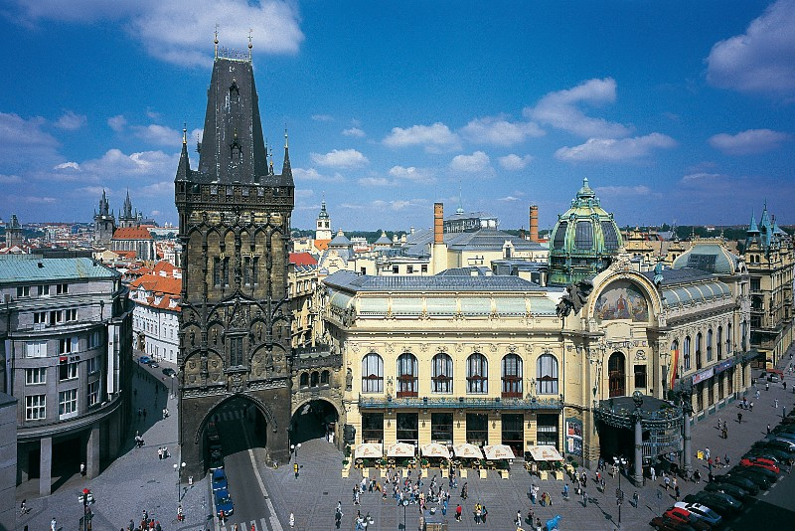
.
Děkuji za Vaší pozornost

